Slide 1
Quản Lý Ký Túc Xá
Nhóm: 04
Thành viên :
+ DTH205902 - Huỳnh Minh Nhật – DH21TH2
+ DTH205927 - Lâm Huỳnh Phú – DH21TH2
+ DTH205911 - Lê Văn Nhứt – DH21TH2
Notes:
BÁO CÁO BÀI TẬP LỚN
pHẦN MỀM QUẢN LÝ ĐIỂM SV CNTT

Slide 2
Nội dung báo cáo
Mục đích yêu cầu của đồ án
Người dùng.
Phân tích thiết kế hệ thống
Giao diện chương trình
Kết quả đạt được
Notes:
BÁO CÁO BÀI TẬP LỚN
pHẦN MỀM QUẢN LÝ ĐIỂM SV CNTT

Slide 3
Mục đích, yêu cầu của đồ án
1. Mục đích của đồ án
Tìm hiểu về cơ cấu tổ chức và quản lý ký túc xá.
Áp dụng các kiến thức về phân tích thiết kế hệ thống thông tin, kiến thức về phần mềm lập trình để xây dựng hệ thống quản lý tòa nhà, phòng trong ký túc xá.
Phân phối thông tin về số lượng phòng và thông tin sinh viên nhanh chóng và chính xác.
Cho phép việc quản lý cao hơn việc cung cấp thông tin chính xác và kịp thời cho báo cáo quản lý, tránh việc phòng thừa hoặc thiếu phòng.
Notes:
BÁO CÁO BÀI TẬP LỚN
pHẦN MỀM QUẢN LÝ ĐIỂM SV CNTT

Slide 4
Mục đích, yêu cầu của đồ án
Chức năng
Quản lý sinh viên
Quản lý nhân viên
Quản lý phòng
Quản lý hợp đồng, hóa đơn
Notes:
BÁO CÁO BÀI TẬP LỚN
pHẦN MỀM QUẢN LÝ ĐIỂM SV CNTT

Slide 5
Mục đích,yêu cầu của đồ án
2. Yêu cầu của phần mềm
Hệ thống phải dễ sử dụng, giao diện và các thành phần bố trí hợp lý, rõ rang, thao tác phải đơn giản tạo sự tiện lợi cho người quản lý.
Người quản lý dễ dàng việc tìm kiếm, thêm, xóa, sửa thông tin.
Tổng hợp thông tin nhanh chóng và chính xác
Thông tin của các đối tượng được lưu lại chi tiết rõ ràng.
Notes:
BÁO CÁO BÀI TẬP LỚN
pHẦN MỀM QUẢN LÝ ĐIỂM SV CNTT

Slide 6
Người dùng
Chương trình quản lý này dành cho cán bộ có nhiệm vụ quản lý ký túc xá trong trường Đại học phụ trách.
Notes:
BÁO CÁO BÀI TẬP LỚN
pHẦN MỀM QUẢN LÝ ĐIỂM SV CNTT

Slide 7
Phân tích thiết kế hệ thống
1. Phân tích bài toán:
Yêu cầu xây dựng một hệ thống quản lý ký túc xá của trường Đại học.
Phòng Quản lý quản lý thông tin sinh viên, mã sinh viên là thông tin duy nhất để phân biệt các sinh viên với nhau. Ngoài ra, hệ thống quản lý ký túc xá còn quản lý thêm thông tin: họ, tên, ngày sinh, số điện thoại, địa chỉ, email của sinh viên.

Slide 8
Phân tích thiết kế hệ thống
Chương trình được phân tài khoản đăng nhập thành 1 tài khoản quản lý và các tài khoản người dung được cấp cho một số nhân viên.
Với mỗi tài khoản khác nhau thì chức năng được phép sử dụng khác nhau.
Đối với tài khoản người quản lý thì có thể quản lý các tài khoản đăng nhập, đối với tài khoản nhân viên thì chỉ có thể dùng các chức năng ngoài nằm ngoài khu vực thao tác của tài khoản quản trị
Notes:
BÁO CÁO BÀI TẬP LỚN
pHẦN MỀM QUẢN LÝ ĐIỂM SV CNTT

Slide 9
Phân tích thiết kế hệ thống
Chức năng quản lý phòng ký túc xá: Tại đây ta sẽ quản lý các thông tin Phòng của ký túc xá như: Mã phòng, Tên khu nhà, số lượng sinh viên đăng ký, sức chứa của phòng,….
Có các chức năng thêm xóa sửa, tìm kiếm.
Khi ta chọn một trường dữ liệu thì thông tin sẽ được hiển thị giúp người dùng có thể thao tác.
Các mục tìm kiếm giúp người dung dễ dàng nắm bắt được các thông tin về phòng để sắp sếp thuận tiện hơn.

Slide 10
Phân tích thiết kế hệ thống
1.Chức năng quản lý sinh viên: Trong thời gian sinh viên tạm trú tại ký túc xá, bộ phận quản lý nhân viên sẽ tiếp nhận và lưu trữ toàn bộ thông tin về sinh viên, bao gồm: MSSV, mã lớp, mã phòng, sđt, họ tên, lớp, email, địa chỉ, giới tính, ngày sinh.
Các chức năng thêm, xóa, sửa và chức năng tìm kiếm sinh viên theo MSSV, họ tên và lớp.

Slide 11
Phân tích thiết kế hệ thống
2. Chức năng quản lý nhân viên: Giúp quản lí thông tin nhân viên, bao gồm: mã nhân viên, họ tên, giới tính, ngày sinh, địa chỉ, chức vụ, sđt và email. Và các chức năng tìm kiếm.
Quản lý tài khoản: chức năng chỉ hiển thị khi đăng nhập vào hệ thống bằng tài khoản của người quản trị, và không hiện đối với các tài khoản khác. Người quản trị có thể thay đổi thông tin, cấp hoặc thu hồi tài khoản.

Slide 12
Phân tích thiết kế hệ thống
Quản lý hợp đồng: Ban quản lý sẽ cập nhật thông tin hợp đồng của mỗi phòng ở mỗi nhà ký túc xá, bao gồm: Mã hợp đồng, mã nhân viên, mã sinh viên, mã phòng, ngày lập, ngày bắt đầu, ngày kết thúc và trạng thái.
Quản lý hóa đơn: Quản lí việc thu phí ở ký túc xá hang tháng gồm các khoản tiền phòng, điện nước, hóa đơn được quản lý bằng: Mã hóa đơn, mã nhân viên, mã sinh viên, mã phòng, ngày lập, số điện, số nước, giá điện, giá nước, tiền phòng, tổng thành tiền và trạng thái.

Slide 13
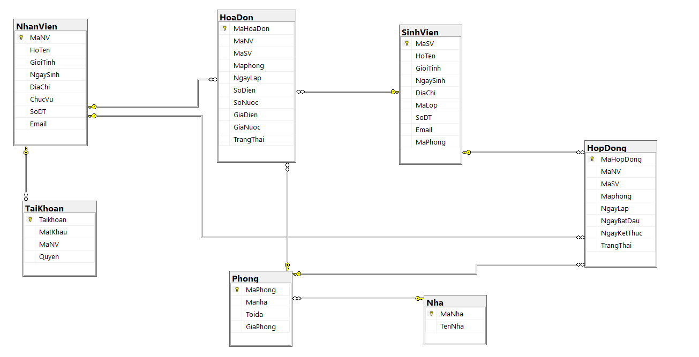
Phân tích thiết kế hệ thống
2. Sơ đồ quan hệ giữa các thực thể:

Slide 14
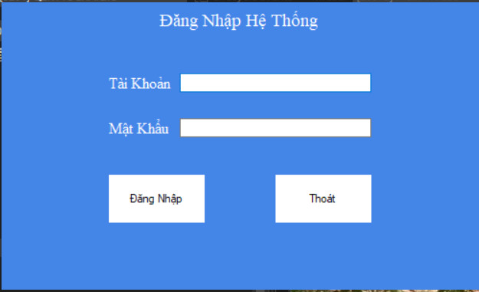
Giao diện của chương trình
From Đăng nhập:
Notes:
BÁO CÁO BÀI TẬP LỚN
pHẦN MỀM QUẢN LÝ ĐIỂM SV CNTT

Slide 15
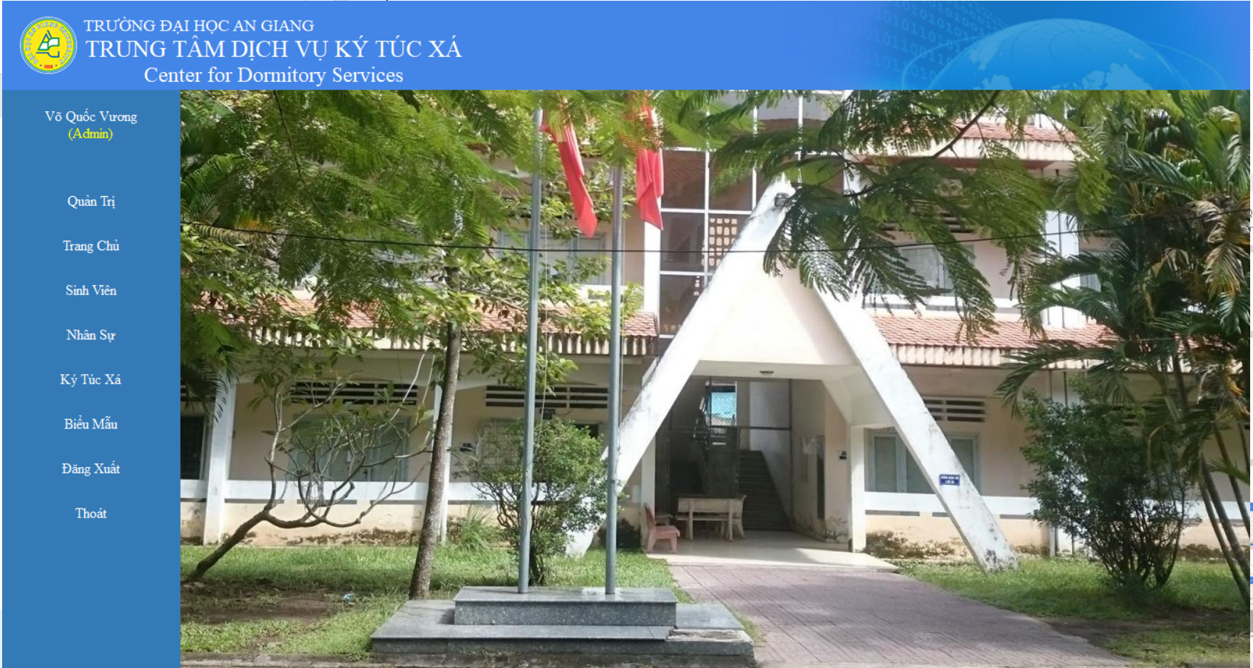
Giao diện của chương trình
From Khi đăng nhập bằng tài khoản quản trị:
Notes:
BÁO CÁO BÀI TẬP LỚN
pHẦN MỀM QUẢN LÝ ĐIỂM SV CNTT

Slide 16

Giao diện của chương trình
From Khi đăng nhập bằng tài khoản nhân viên:
Notes:
BÁO CÁO BÀI TẬP LỚN
pHẦN MỀM QUẢN LÝ ĐIỂM SV CNTT

Slide 17
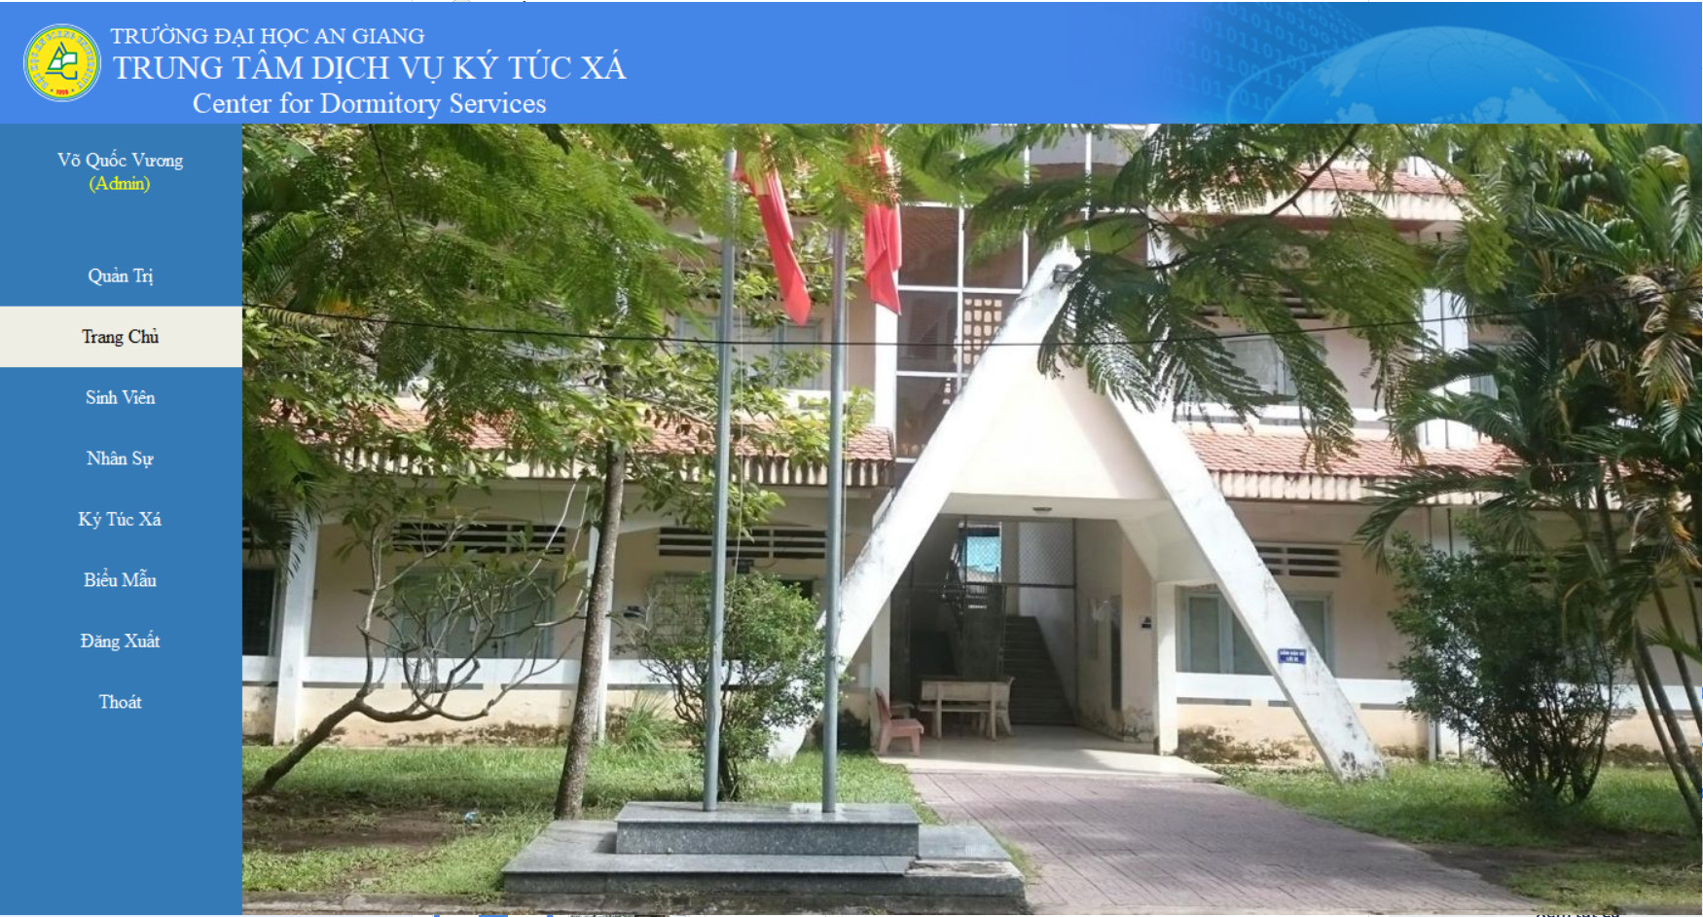
Giao diện của chương trình
From Trang chủ:
Notes:
BÁO CÁO BÀI TẬP LỚN
pHẦN MỀM QUẢN LÝ ĐIỂM SV CNTT

Slide 18
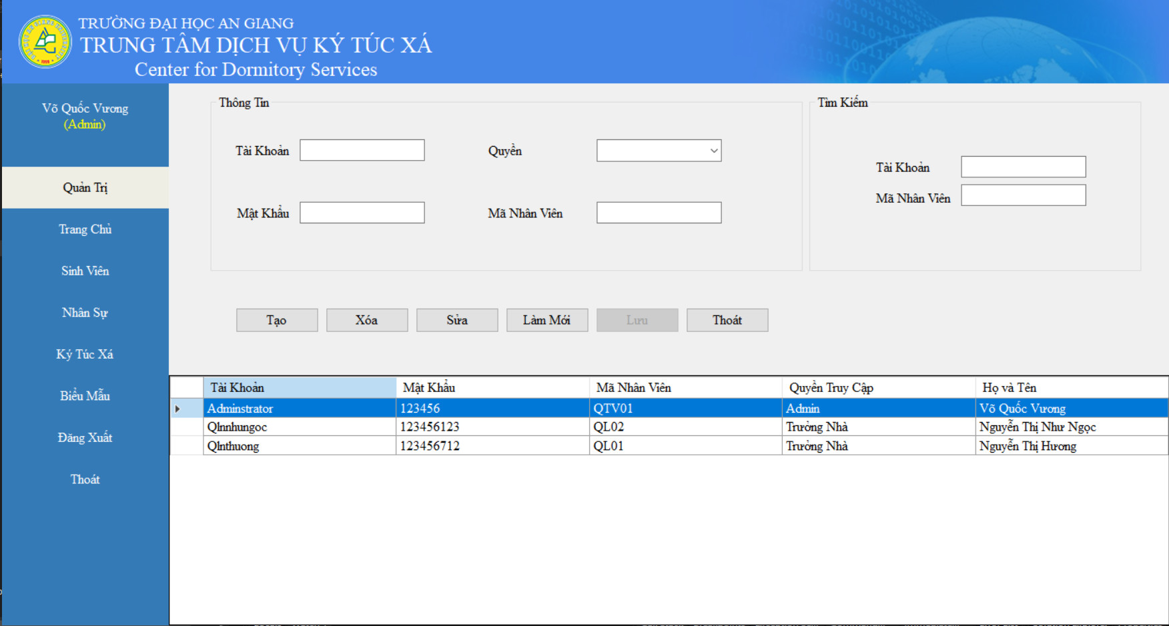
Giao diện của chương trình
From Chức năng quản lý Quản trị:
Notes:
BÁO CÁO BÀI TẬP LỚN
pHẦN MỀM QUẢN LÝ ĐIỂM SV CNTT

Slide 19
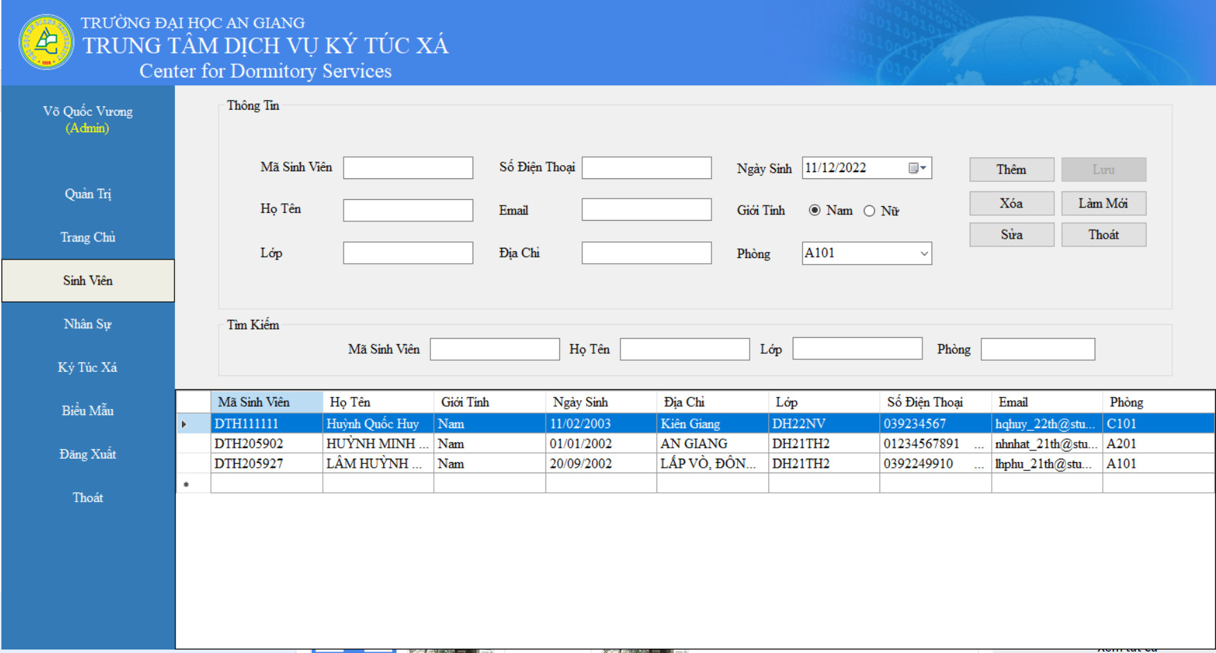
Giao diện của chương trình
From Chức năng quản lý Sinh viên:
Notes:
BÁO CÁO BÀI TẬP LỚN
pHẦN MỀM QUẢN LÝ ĐIỂM SV CNTT

Slide 20
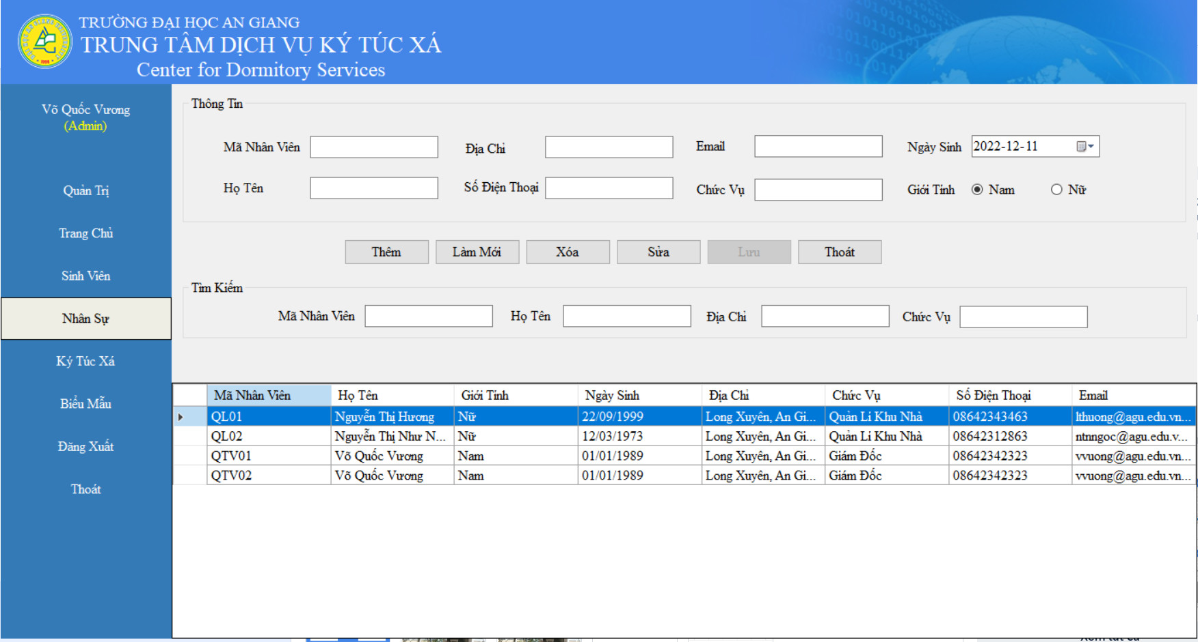
Giao diện của chương trình
From Chức năng quản lý Nhân viên:
Notes:
BÁO CÁO BÀI TẬP LỚN
pHẦN MỀM QUẢN LÝ ĐIỂM SV CNTT

Slide 21
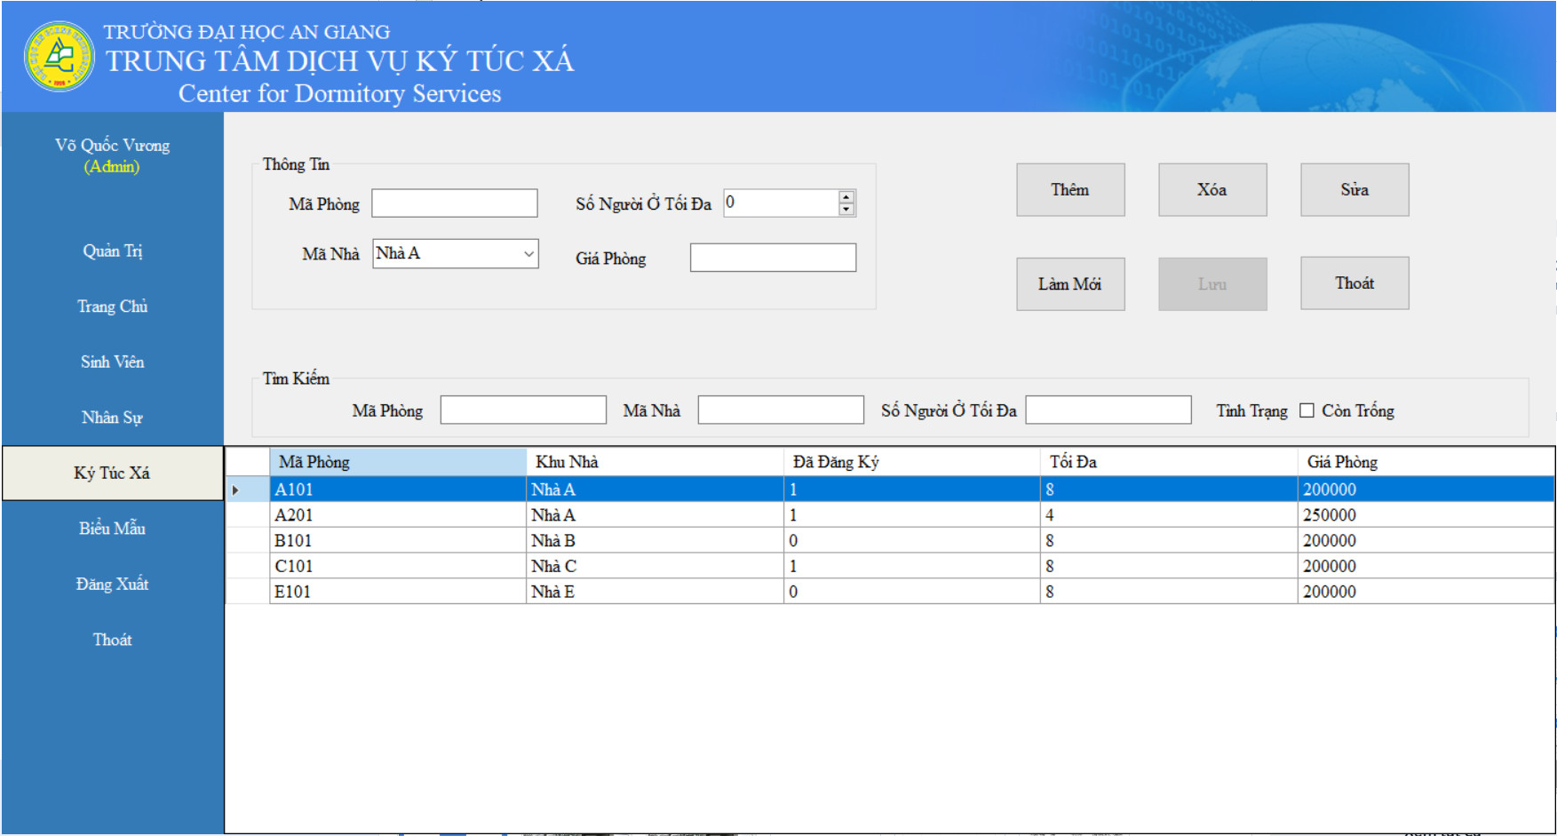
Giao diện của chương trình
From Chức năng quản lý Phòng KTX:
Notes:
BÁO CÁO BÀI TẬP LỚN
pHẦN MỀM QUẢN LÝ ĐIỂM SV CNTT

Slide 22
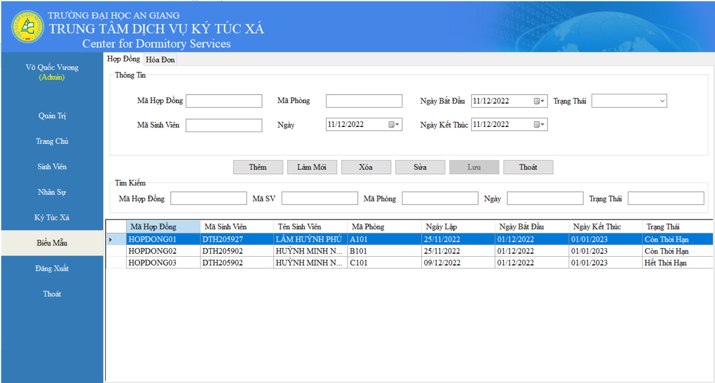
Giao diện của chương trình
From Chức năng Hợp đồng:
Notes:
BÁO CÁO BÀI TẬP LỚN
pHẦN MỀM QUẢN LÝ ĐIỂM SV CNTT

Slide 23
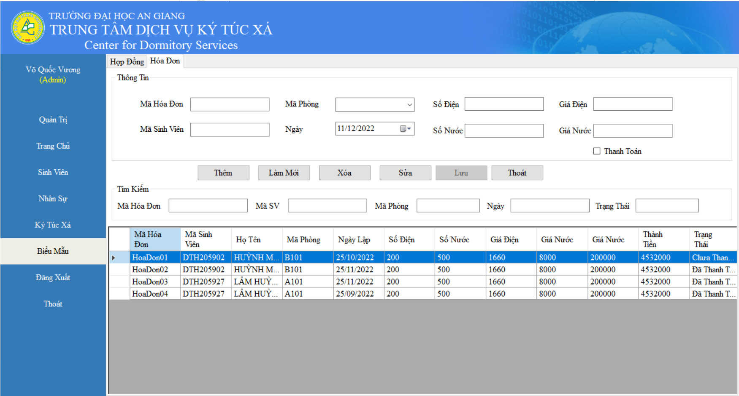
Giao diện của chương trình
From Chức năng Hóa đơn:
Notes:
BÁO CÁO BÀI TẬP LỚN
pHẦN MỀM QUẢN LÝ ĐIỂM SV CNTT

Slide 24
Kết quả đạt được
1. Khả năng nhập, xuất
Có thể nhập tập trung hoặc nhập từ nhiều nguồn. Người quản lý có thể dễ dàng tập hợp lại, xử lý một cách đơn giản, dữ liệu vẫn đảm bào an toàn và đồng bộ.
Notes:
BÁO CÁO BÀI TẬP LỚN
pHẦN MỀM QUẢN LÝ ĐIỂM SV CNTT

Slide 25
Demo chi tiết chương trình
Notes:
BÁO CÁO BÀI TẬP LỚN
pHẦN MỀM QUẢN LÝ ĐIỂM SV CNTT

